Slide 1
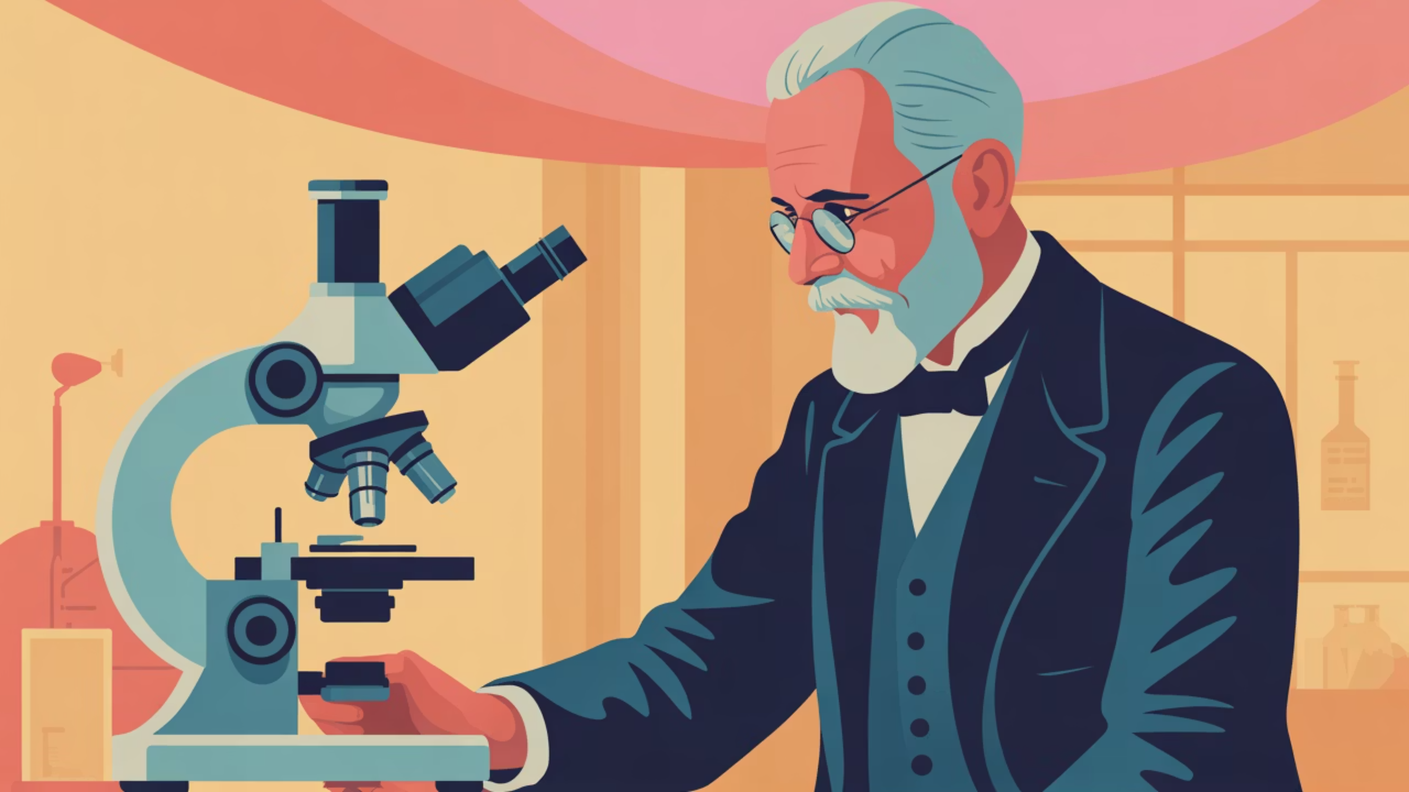
Louis Pasteur: Nhà Khoa Học Vĩ Đại Của Nhân Loại
Louis Pasteur là một trong những nhà khoa học vĩ đại nhất trong lịch sử, người đã cách mạng hóa y học và vi sinh học hiện đại. Cuộc đời và sự nghiệp của ông là minh chứng cho sức mạnh của khoa học trong việc cải thiện cuộc sống con người. Từ việc phát hiện ra phương pháp tiệt trùng đến phát triển vắc-xin, những đóng góp của Pasteur đã cứu sống hàng triệu người trên toàn thế giới.
Sinh năm 1822 tại Dole, Pháp, Pasteur đã dành cả cuộc đời mình để nghiên cứu và khám phá những bí ẩn của thế giới vi sinh vật. Ông không chỉ là một nhà khoa học xuất sắc mà còn là một con người kiên trì, dũng cảm và luôn hướng tới việc phục vụ nhân loại. Câu chuyện về Louis Pasteur là nguồn cảm hứng bất tận cho các thế hệ nhà khoa học và những người yêu thích khoa học trên toàn thế giới.

Slide 2
Hành Trình Từ Hóa Học Đến Vi Sinh Học
1847: Bắt Đầu Sự Nghiệp
1862: Phương Pháp Pasteur
Tốt nghiệp tiến sĩ hóa học tại École Normale Supérieure, Paris. Bắt đầu nghiên cứu về cấu trúc tinh thể.
Phát minh phương pháp tiệt trùng bằng nhiệt độ, được gọi là "pasteurization" - cách mạng hóa bảo quản thực phẩm.
1
2
3
4
1854: Khám Phá Lên Men
1885: Vắc-Xin Dại
Được bổ nhiệm làm giáo sư tại Đại học Lille. Bắt đầu nghiên cứu quá trình lên men rượu vang và bia.
Thành công trong việc phát triển và thử nghiệm vắc-xin phòng bệnh dại trên người, mở ra kỷ nguyên mới của y học.
Sự nghiệp của Pasteur đánh dấu bước ngoặt quan trọng trong lịch sử khoa học. Từ một nhà hóa học nghiên cứu tinh thể, ông đã chuyển hướng sang vi sinh học và tạo nên những đột phá mang tính cách mạng. Mỗi giai đoạn trong hành trình của ông đều để lại dấu ấn sâu đậm, từ việc giải thích quá trình lên men cho đến phát triển các phương pháp tiệt trùng và vắc-xin. Những khám phá này không chỉ có ý nghĩa khoa học mà còn có tác động thực tiễn to lớn đến đời sống con người, từ an toàn thực phẩm đến phòng chống dịch bệnh.

Slide 3
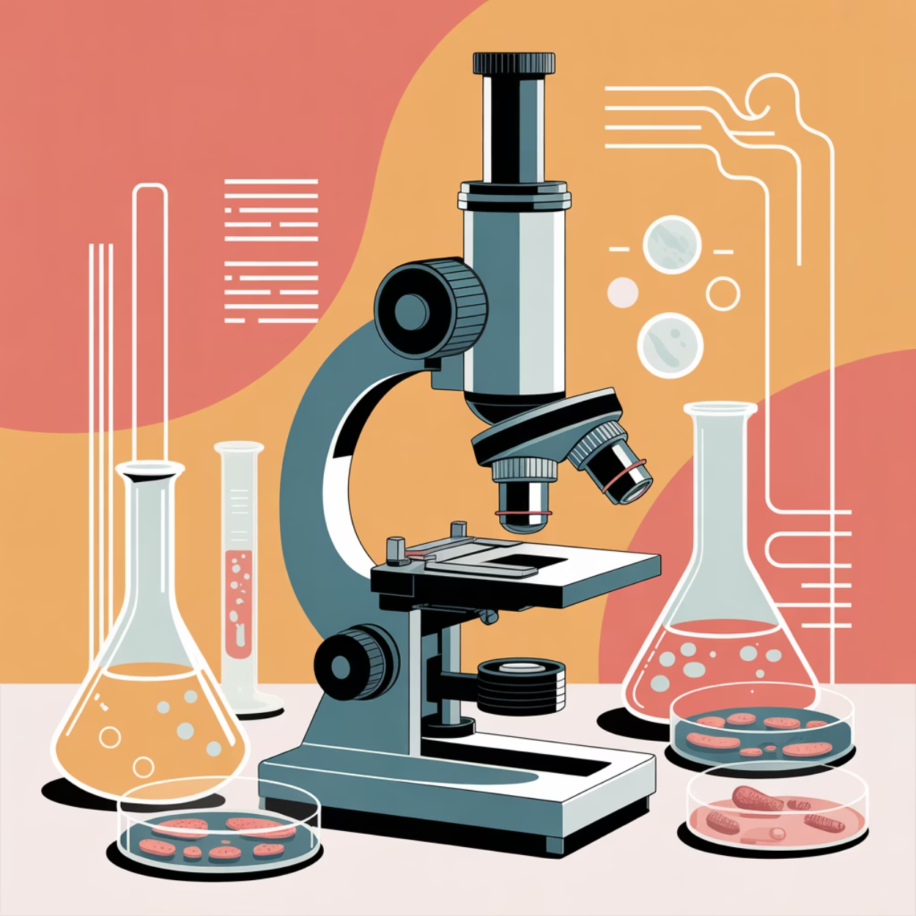
Lý Thuyết Vi Trùng: Cuộc Cách Mạng Y Học
Một trong những đóng góp vĩ đại nhất của Pasteur là việc chứng minh lý thuyết vi trùng gây bệnh. Trước thời của ông, người ta tin rằng bệnh tật xuất phát từ "khí độc" hoặc sự sinh ra tự phát. Pasteur đã tiến hành hàng loạt thí nghiệm khoa học chặt chẽ để chứng minh rằng vi sinh vật là nguyên nhân gây ra bệnh tật và quá trình phân hủy.
Thí nghiệm nổi tiếng với bình cổ thiên nga của ông đã bác bỏ hoàn toàn thuyết sinh ra tự phát. Ông chứng minh rằng vi sinh vật không xuất hiện từ hư vô mà phải đến từ môi trường xung quanh. Khám phá này đã mở đường cho sự phát triển của y học hiện đại, giúp các bác sĩ hiểu được tầm quan trọng của vệ sinh và khử trùng trong điều trị bệnh nhân.
Lý thuyết vi trùng của Pasteur đã thay đổi hoàn toàn cách thức y học tiếp cận bệnh tật, từ phòng ngừa đến điều trị. Nó là nền tảng cho sự phát triển của ngành vi sinh học, miễn dịch học và dịch tễ học hiện đại.
"Khoa học không biết đến quốc gia, bởi vì tri thức thuộc về nhân loại, và là ngọn đuốc soi sáng thế giới."

Slide 4




Phương Pháp Tiệt Trùng Pasteur
Nguyên Lý Nhiệt Độ
Ứng Dụng Ban Đầu
Cách Mạng Thực Phẩm
Đun nóng chất lỏng đến nhiệt độ 60-100°C trong thời gian ngắn để tiêu diệt vi sinh vật gây hại mà không làm thay đổi tính chất của sản phẩm.
Được phát triển để bảo quản rượu vang và bia, giúp ngành công nghiệp đồ uống của Pháp tránh được tổn thất hàng triệu franc mỗi năm.
Phương pháp này sau đó được áp dụng rộng rãi cho sữa và các sản phẩm thực phẩm khác, cứu sống hàng triệu người khỏi bệnh tật do thực phẩm nhiễm khuẩn.
Phương pháp tiệt trùng Pasteur không chỉ là một phát minh khoa học mà còn là một cuộc cách mạng trong công nghiệp thực phẩm. Trước khi có phương pháp này, việc bảo quản thực phẩm và đồ uống là một thách thức lớn, dẫn đến nhiều bệnh tật và tử vong. Ngày nay, phương pháp pasteurization được sử dụng trên toàn thế giới, đảm bảo an toàn thực phẩm cho hàng tỷ người. Đây là minh chứng cho tầm nhìn xa trông rộng của Pasteur trong việc áp dụng khoa học vào thực tiễn cuộc sống.

Slide 5

Vắc-Xin: Di Sản Vĩ Đại Nhất
Vắc-Xin Bệnh Dại (1885)
Vắc-Xin Bệnh Than (1881)
Cứu sống cậu bé Joseph Meister bị chó dại cắn, đánh dấu thành công đầu tiên của vắc-xin trên người và mở ra kỷ nguyên mới của y học phòng ngừa.
Vắc-Xin Tả Gà (1879)
Thử nghiệm công khai thành công tại Pouilly-le-Fort, chứng minh hiệu quả của vắc-xin trước đám đông và giới khoa học.
Khám phá ngẫu nhiên rằng vi khuẩn yếu có thể tạo miễn dịch. Đây là bước đầu tiên trong việc phát triển vắc-xin hiện đại.
Công trình nghiên cứu vắc-xin của Pasteur đã thay đổi hoàn toàn lịch sử y học. Ông đã chứng minh rằng con người có thể chủ động phòng ngừa bệnh tật thay vì chỉ điều trị sau khi mắc bệnh. Nguyên lý của ông - sử dụng mầm bệnh đã được làm yếu để kích thích hệ miễn dịch - vẫn là nền tảng của ngành miễn dịch học hiện đại.
Viện Pasteur được thành lập năm 1887 để tiếp tục công trình của ông, và đến nay vẫn là một trong những trung tâm nghiên cứu y sinh hàng đầu thế giới, góp phần phát triển nhiều vắc-xin quan trọng khác.

Slide 6
Tác Động Và Di Sản
100M+
1887
10+
Sinh Mạng Được Cứu
Viện Pasteur
Giải Nobel
Ước tính số người được cứu sống nhờ các phát minh của Pasteur trong hơn một thế kỷ qua.
Năm thành lập viện nghiên cứu mang tên ông, nay có 32 chi nhánh trên toàn cầu.
Số giải Nobel Y học được trao cho các nhà khoa học từ Viện Pasteur, tiếp nối di sản của ông.
Di sản của Louis Pasteur vượt xa những phát minh khoa học của ông. Ông đã thiết lập một phương pháp tiếp cận khoa học nghiêm ngặt, kết hợp giữa nghiên cứu cơ bản và ứng dụng thực tiễn. Tinh thần này đã truyền cảm hứng cho vô số nhà khoa học sau này. Viện Pasteur, được thành lập để tôn vinh ông, đã trở thành biểu tượng của sự xuất sắc trong nghiên cứu y sinh học.
Những đóng góp của Pasteur đã tạo nền móng cho y học hiện đại, từ phẫu thuật vô trùng đến phát triển kháng sinh và vắc-xin. Mỗi khi chúng ta uống sữa tiệt trùng, tiêm vắc-xin, hay được điều trị trong môi trường y tế sạch sẽ, chúng ta đang hưởng lợi từ di sản của ông. Pasteur đã chứng minh rằng khoa học không chỉ là việc tìm hiểu thế giới mà còn là công cụ mạnh mẽ để cải thiện cuộc sống con người.

Slide 7
Bài Học Từ Cuộc Đời Louis Pasteur
Sự Kiên Trì Trong Nghiên Cứu
Khoa Học Phục Vụ Nhân Loại
Pasteur đã dành hàng năm trời cho mỗi dự án nghiên cứu, không bao giờ từ bỏ dù gặp nhiều thất bại. Ông tin rằng thành công đến từ sự kiên nhẫn và nỗ lực không ngừng nghỉ.
Mọi nghiên cứu của ông đều hướng đến mục tiêu cải thiện cuộc sống con người. Ông không chỉ quan tâm đến lý thuyết mà còn chú trọng ứng dụng thực tiễn của khoa học.
Dũng Cảm Đối Mặt Thử Thách
Tinh Thần Hợp Tác
Pasteur không ngại thử nghiệm những ý tưởng mới, ngay cả khi chúng đi ngược lại niềm tin phổ biến. Ông sẵn sàng đối mặt với sự phản đối để bảo vệ chân lý khoa học.
Mặc dù là một thiên tài, Pasteur luôn làm việc với các cộng sự và học trò. Ông hiểu rằng khoa học phát triển mạnh mẽ nhất khi có sự hợp tác và chia sẻ tri thức.
Cuộc đời và sự nghiệp của Louis Pasteur là nguồn cảm hứng vĩnh cửu cho tất cả chúng ta. Ông đã chứng minh rằng một người với đam mê, sự cống hiến và phương pháp khoa học đúng đắn có thể thay đổi thế giới. Những bài học từ cuộc đời ông không chỉ áp dụng cho các nhà khoa học mà còn cho bất kỳ ai muốn tạo ra tác động tích cực đến xã hội. Trong thời đại ngày nay, khi nhân loại đối mặt với nhiều thách thức mới, tinh thần của Pasteur - sự kiên trì, lòng dũng cảm và cam kết phục vụ nhân loại - vẫn còn nguyên giá trị và cần thiết hơn bao giờ hết.

